Slide 1

MATEMÁTICA
5°
Profesora: Paula Navarro López

Slide 2
12-03-2025
Objetivo: Leer y escribir números de 5 dígitos utilizando la noción de valor posicional.
Números mayores que 10 000

Slide 3
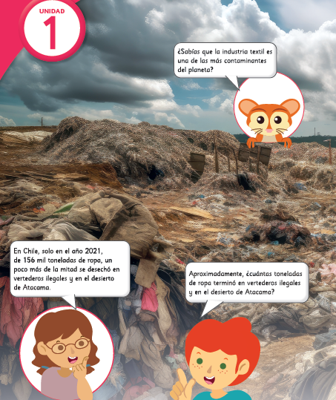
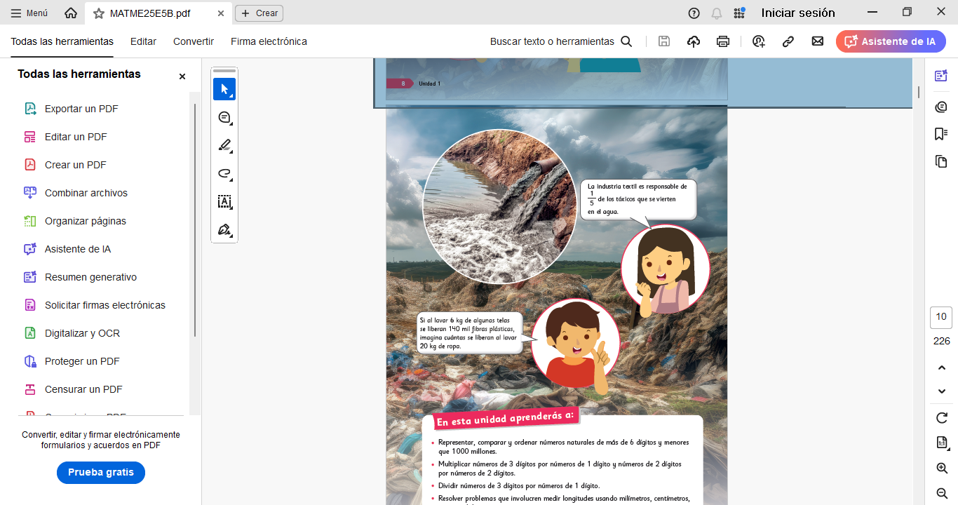

Slide 4
El tiempo que tarda en degradarse la ropa depende del material de la prenda y de las condiciones ambientales.
Tiempo de degradación de algunos materiales
Algodón: Entre 10 y 12 meses, dependiendo del grosor y tramado de la tela
Lino: Entre 1 y 5 años, tejido vegetal elaborado con celulosa de la planta de lino
Lana: Entre 1 y 5 años, fibra animal muy duradera que puede durar años si se cuida bien
Viscosa o rayón: Tejido vegetal proveniente de la pulpa de madera de los árboles que tarda dos semanas en descomponerse

Slide 5
Cuero o piel: Fibra animal resistente y duradera que tarda aproximadamente 50 años en desintegrarse
Nylon: Material sintético basado en polímeros que tarda más de 200 años en descomponerse
Poliéster: Plástico puro y duro que tarda más de 200 años en descomponerse
Factores que influyen en la degradación
Condiciones ambientales como calor y humedad
Si se coloca dentro de un compostaje industrial
Si se agregan bacterias u hongos a la mezcla
La industria textil es la segunda más contaminante del mundo después de la petrolera.

Slide 6
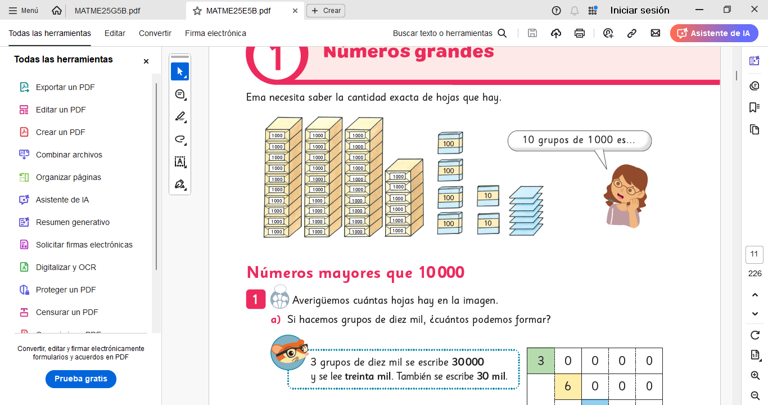

Slide 7
ACTIVIDAD
1.- Averigüemos cuántas hojas hay en la imagen.
Pónganse de pie y se agrupan de a tres compañeras y propongan una estrategia para saber cuantas hojas hay. (10 minutos)

Slide 9
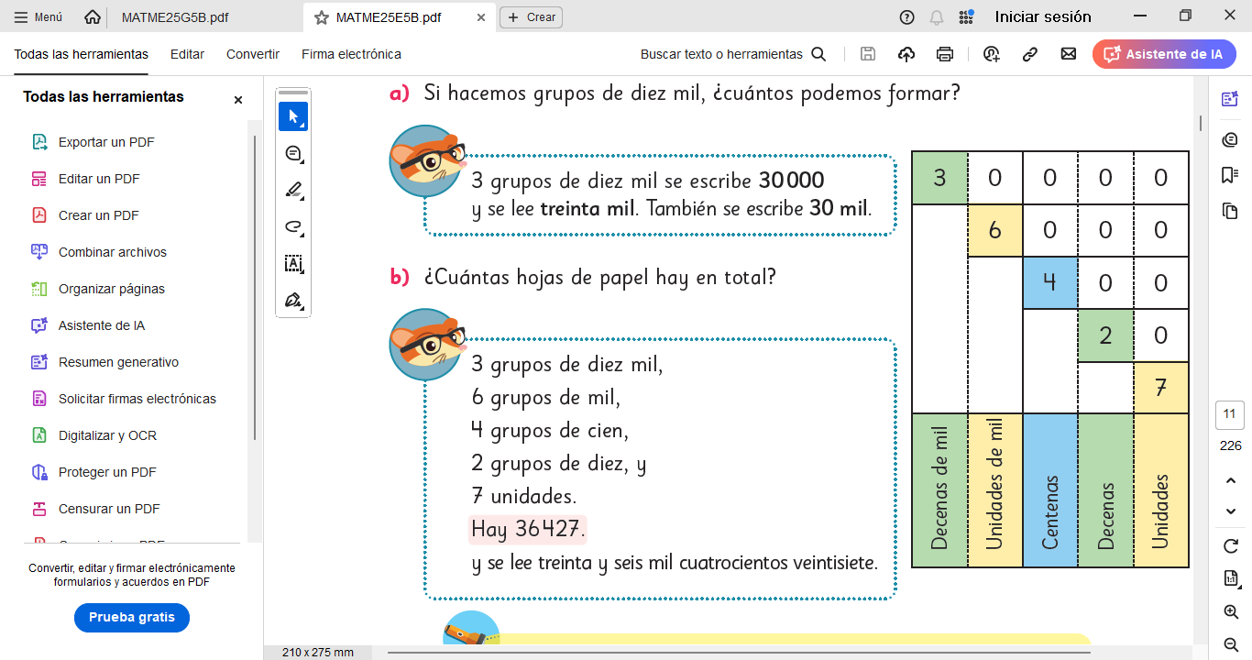

Slide 12

Ejercita, escribe en tu cuaderno.

